Slide 1
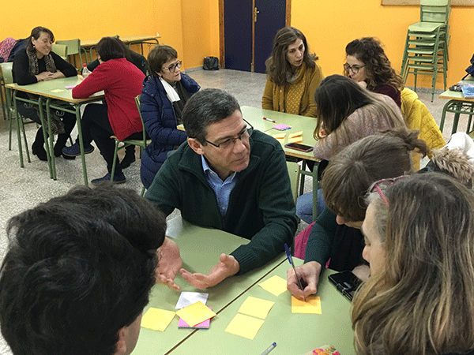
Presentación de los resultados de la Sistematización y la Evaluación del proyecto FID 1.0

Slide 2
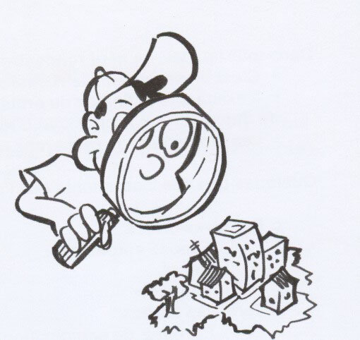
¿Por qué es importante sistematizar y evaluar?
Porque nos permite:
Reflexionar junt@s sobre nuestra práctica y aprender de ella.
Analizar las cosas que funcionaron bien y las cosas que se deberían mejorar.
Ser más conscientes de lo que hacemos y de por qué lo hacemos.

Slide 3
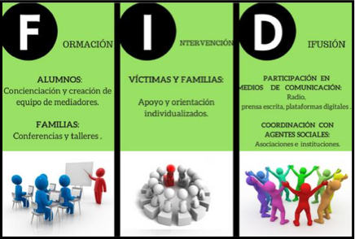
El proyecto FID
En 2017 el Fray pone en marcha el proyecto FID con el objetivo de promover la convivencia sin violencia con toda la comunidad educativa.
Objetivos:
Prevenir la violencia
Intervenir cuando aparezca
Concienciar sobre esta problemática

Slide 4
Objetivos del Ejercicio de Investigación Participativa
Objetivos del EIP:
evaluar en qué medida el proyecto logró los objetivos que se había propuesto llevar a cabo y en qué aspectos debería mejorar su actuación.
sistematizar el camino recorrido, identificando las lecciones aprendidas y buenas prácticas.
FORMACIÓN – INTERVENCIÓN – DIFUSIÓN

Slide 5
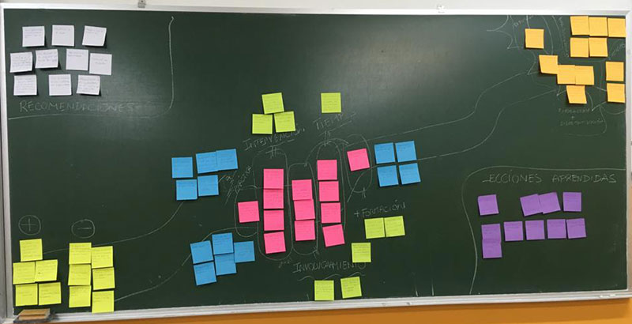
Metodología:
Fases:
Estudio de gabinete
Trabajo de campo
Análisis
Difusión
Vuelta a la práctica
Técnicas:
Entrevistas en profundidad
Grupos focales
Taller de sistematización

Slide 6
Análisis → Evaluación → FORMACIÓN
Objetivo | Prevenir la violencia en sus diferentes contextos (escolar, familiar y social)
Eje | Actores | Elementos Positivos
Formación | Alumnado | Se realizaron diferentes talleres formativos con el grupo de mediadores seleccionados Grupo de mediadores consolidado y activo Además de mediar, participan en el observatorio de la convivencia Identifican casos ellos-as mismos-as sin pasar por orientación Se siente una mayor concienciación en temas de convivencia Algunos-as han podido pasar a la práctica La formación se ve como muy positiva para los propios mediadores a nivel personal: Más capacidad de liderazgo Empatía Ser mejores personas Autoestima

Slide 7
Objetivo | Prevenir la violencia en sus diferentes contextos (escolar, familiar y social)
Eje | Actores | Elementos para mejorar (I)
Formación | Alumnado | La selección del grupo mediador: hubo personas que no funcionaron bien. Mejorar los criterios para la selección: No permitir que se apunten Selección triangulando cómo ve el resto del alumnado a esa persona (¿es confiable?) y cómo la ve el profesorado. Se necesita mejorar la coordinación de los tiempos para mediar: Incorporar una hora de mediación al horario semanal Sincronizar para todos los grupos las horas de tutorías El tema de la confidencialidad: tienen que dar parte al departamento de Orientación, sienten que traicionan la confianza depositada en ellos-as. Es necesario mejorar la difusión de quiénes son el equipo de mediadores: Poner un cartel con fotos/nombres en el pasillo principal Pasar por cada una de las clases para que expliquen cuál su rol y que las personas los identifiquen más fácilmente

Slide 8
Objetivo | Prevenir la violencia en sus diferentes contextos (escolar, familiar y social)
Eje | Actores | Elementos para mejorar (II)
Formación | Alumnado | Frustración por parte de algunos mediadores que no han pasado a la acción. Iniciar mediación en parejas (personas con más experiencia y personas novatas) Fundamental que pasen de la teoría a la práctica Espacio para mediar: aunque hay un aula de convivencia a menudo está ocupada con alumnado sancionado o con otras actividades. Privilegiar ese espacio para la mediación Promover las reuniones de mediadores para que compartan experiencias y buenas prácticas: Reforzar el team-building Dar más difusión a su trabajo dentro del Instituto Algunas personas del profesorado no están sensibilizadas y ponen pegas a que las personas mediadoras “pierdan horas lectivas” Mejorar la sensibilización de todos los miembros del profesorado en este sentido Insistir más en la importancia del rol del mediador y promocionar más el trabajo que realizan y los beneficios que supone de cara a la mejora de la convivencia general Formación más continua y más orientada a la práctica y a que se compartan experiencias entre los propios mediadores

Slide 9
Objetivo | Prevenir la violencia en sus diferentes contextos (escolar, familiar y social)
Eje | Actores | Elementos Positivos
Formación | Familias | Se valora mucho las charlas realizadas Familias con más herramientas para lidiar con sus adolescentes Buena participación general de las familias Se promueve el diálogo sobre estos temas al interior de las familias Se promueve la reflexión personal sobre estos temas Se valora mucho la forma de enfocar las charlas y la claridad y la cercanía de Ángel y Sonia

Slide 10
Objetivo | Prevenir la violencia en sus diferentes contextos (escolar, familiar y social)
Eje | Actores | Elementos Negativos
Formación | Familias | Hacerlas menos expositivas y más prácticas (como se han iniciado este año) Poder trabajar con casos reales: a veces a las familias les da corte contar problemas concretos que tienen, habría que ver de que forma se hace llegar a Ángel de forma anónima esos casos y que después se tomen como ejemplo práctico y se den herramientas o pistas de cómo solucionarlos. Tres al año no son suficientes: se pierde un poco la continuidad, uno no se acuerda de lo que se habló en la última. Hacerlas de forma mensual o al menos dos por trimestre Aunque hay buena participación no se llega a todas las familias y suelen participar pocos padres: Promover las charlas a través de las agendas del alumnado, sobretodo en los casos conflictivos Seguir utilizando redes sociales e insistir más con más recordatorios Programar las charlas desde inicio de curso, con fechas ya establecidas para que las familias dispongan de esta información desde el inicio del curso Incluir la idea de “compartir experiencias alrededor de un café/té” Hacer un llamado específico a que participen más padres Sondear cuáles son los mejores horarios para la realización de este tipo de charlas (cuestionario a inicio de curso)

Slide 11
Objetivo | Prevenir la violencia en sus diferentes contextos (escolar, familiar y social)
Eje | Actores | Elementos Positivos
Formación | Profesorado | Toda la comunidad educativa está trabajando con el mismo tipo de enfoque Hay un grupo de profesores muy implicado en los temas de convivencia desde hace años Se cuenta con protocolos claros sobre cómo actuar y con herramientas sobre cómo identificar los casos de acoso

Slide 12
Objetivo | Prevenir la violencia en sus diferentes contextos (escolar, familiar y social)
Eje | Actores | Elementos Negativos
Formación | Profesorado | La formación fue escasa: solo se hizo una en todo el año escolar Es necesario planificar la formación a inicios del año escolar y dar una continuidad y un ritmo de progresión Planificar acciones de formación en convivencia en el horario lectivo como horas complementarias Utilizar formadores externos El profesorado cambia mucho de un año para otro en el centro No todo el profesorado está implicado: Hay que difundir más las acciones que se están realizando (“por activa y por pasiva”) Cuesta mucho cambiar el chip y ver que el camino es la inclusión y no la exclusión del alumnado conflictivo en el aula Es necesario tener mucha constancia y ponerlo aún más como bandera del centro Reflexionar con el profesorado sobre la importancia de cambiar el chip y pensar qué tipo de educación queremos para qué tipo de sociedad: importancia de aprender a vivir juntos / resultados académicos Defender esta posición política frente a las instancias que corresponda

Slide 13
Análisis → Evaluación → INTERVENCIÓN
Objetivo | Intervenir cuando aparezca, especialmente en víctimas y en el resto del alumnado.
Eje | Actores | Elementos Positivos | Elementos para mejorar
Intervención | Alumnado | Se cuentan con protocolos claros de identificación de casos y con herramientas que funcionan: socio-escuela El grupo de mediadores forma parte del observatorio de convivencia e identifican casos que suceden a su alrededor de forma más directa y sencilla La intervención entre pares es más efectiva: “hablan el mismo idioma y se entienden mejor entre ellos” | La intervención individualizada con los casos detectados no funcionó: se trabajó de una forma demasiado clínica y tal vez los casos identificados no necesitaban ese tipo de intervención Es mejor trabajar los problemas en el propio contexto donde se dan: el grupo de aula/centro (es algo que ya se está trabajando este año) No se debe enfocar el trabajo al acosador o al acosado, sino también incluir al resto del grupo que observa Aunque se trata de dar inmediatez a las intervenciones, la mayoría de las veces se hace difícil por la falta de tiempo de todas las partes implicadas

Slide 14
Objetivo | Intervenir cuando aparezca, especialmente en víctimas y en el resto del alumnado.
Eje | Actores | Elementos Positivos | Elementos para mejorar
Intervención | Familias |  | A veces las familias implicadas no participan y no están en la misma sintonía Mejorar la comunicación con estas familias
 | Profesorado | Se cuenta con herramientas | No todos los tutores/profesores están sensibilizados A veces los protocolos no se han llevado a cabo de la forma correcta y se ha expuesto a la víctima

Slide 15
Análisis → Evaluación → DIFUSIÓN
Objetivo | Promocionar la convivencia
Eje | Actores | Elementos Positivos
Difusión | MCM Sociedad | AMPA muy activa en el tema de la difusión Buena acogida por parte del Ayuntamiento Información y seguimiento continuo de las acciones al Ayuntamiento Se tomó el tiempo para promocionar cada una de las acciones, sobretodo las relacionada con las charlas a las familias La rueda de prensa ofrecida en el Ayuntamiento proporcionó mucho impacto Esta difusión repercute en que toda la comunidad educativa dé más importancia al proyecto AMPA relacionada con otras AMPAS de otros centros: se les invita a las actividades dirigidas a las familias Aumenta la conciencia social de la importancia de poner atención y actuar sobre estos temas El FID ofrece un enfoque sistemático para que se trabaje el tema del acoso escolar involucrando a toda la comunidad educativa

Slide 16
Objetivo | Promocionar la convivencia
Eje | Actores | Elementos para mejorar
Difusión | MCM Sociedad | Seguir promocionando por todos los medios las actividades relacionadas con el proyecto Seguir manteniendo esa vía de comunicación continua con el Ayuntamiento Invitar más formalmente a otros centros para que conozcan cómo se trabaja el tema de la convivencia en el Fray, sobretodo a los centros de primaria que proporcionan una parte importante del alumnado que viene a 1º de la ESO

Slide 17
Análisis → Sistematización
Situación Inicial
Elementos positivos | Elementos negativos
Se parte de una situación positiva: existe un trabajo previo del centro de diez años de trabajo, con cursos, premios, equipo de mediación, grupo de convivencia… Equipo directivo muy sensibilizado desde hace años AMPA muy activo y motivado, con personas clave relacionadas con los mcm Equipo técnico (Ángel y Sonia) conocen el centro y tienen buena relación con dirección y con orientación Hay una buena coordinación entre el AMPA, el equipo directivo: buen rollo AMPA, profesorado, alumnado receptivo a este tipo de proyecto y activo en el centro Ayuntamiento abierto a promocionar este tipo de dinámicas en los centros La subvención del ayuntamiento posibilita que tengamos profesionales a nuestra disposición para desarrollar la intervención (una psicóloga) | Nadie interviene con las víctimas ni con los agresores El tratamiento de los problemas de convivencia era más de tipo sancionador, no tanto de carácter preventivo Miedo de comunicar a un adulto el problema o situación El equipo de mediación era pasivo, no desempeñaba todas las funciones que podía desempeñar (no solo mediar) No llegaban los problemas al profesorado, porque los problemas se dan en momentos aislados Casos preocupantes a los que poner remedio Se realizan actividades, pero de una forma más aislada No hay un enfoque sistemático para prevenir, se trabaja más de forma reactiva No se trabaja con toda la comunidad educativa

Slide 18
Situación actual
Estudiantes | Familias | Enfoque de trabajo sistemático
Alumnado más sensibilizado y predispuesto Consolidado el equipo de alumnos mediadores Mayor protagonismo y formación a los equipos de mediación, más efectivos. Los chavales aceptan más fácilmente que ser buena gente trae cuenta Se ha perdido el miedo a ser el chivato. El mediador, como persona cercana, inspira confianza y se hace más fácil contarle los problemas. | Familias más implicadas porque tienen más conocimientos gracias a las charlas. Tienen nuevas ideas que utilizar en la educación en casa. Se promueve el mismo enfoque preventivo Disponemos de herramientas para entender mejor a nuestros-a hijos-as (las tres C: comunicación / control / cariño) Entendemos que la paciencia es fundamental porque nuestros hijos están en fase de construcción | La mayor difusión en toda la comunidad educativa provocó una mayor implicación a todos los niveles. Se ha mantenido el trabajo por la convivencia y se ha mejorado puesto que se han aunado formas de trabajar. Elaboración de herramientas y protocolos para detectar posibles casos de acoso. Formación más sistemática para la prevención y el manejo de casos que se presentan. Mayor receptividad de los casos conflictivos por la diferente formar de enfrentar la situación

Slide 19
Obstáculos
Tiempos | Intervención | Involucramiento | Teoría y práctica
Gestión del tiempo para la mediación: no se cuenta con tiempos claros para mediar, basado en la buena voluntad de las partes: Esto repercute en la inmediatez de respuesta. Los procesos se hacen muy lentos y pierden efectividad Dificultad a la hora de programar actividades | La intervención individualizada con casos fuera del centro no fue eficaz: no se pudo rematar la intervención | Miembros de la comunidad educativa que no se involucran: profesores, familias, pocos padres acuden a las charlas Las familias afectadas no se sienten aludidas y la respuesta al problema de su hijo fue poca o nula. Problemas en la selección de los mediadores | Mayor formación a todos los niveles Aumento de casos conflictivos Dificultad de llevar la teoría a la práctica: hay que saber adaptarse a cada persona y cada caso

Slide 20
Posibles Soluciones
Tiempo | Intervención | Involucramiento | Formación
Dar prioridad a las actuaciones por la convivencia Planificar mejor las acciones y definir resultados concretos (línea base) | Intervenir dentro del grupo aula y con todas las personas involucradas: víctima / acosador /espectadores Enfoque de prácticas restaurativas | Implicar al alumnado en las tareas de difusión para enganchar a las familias: por ejemplo, escribiendo en las agendas y que se devuelvan firmadas. Enfocar las charlas como algo más relajado donde se pueda compartir un café: dar un enfoque más práctico y trabajando con casos reales Investigar cuáles son los horarios que más convienen a las familias | Formación del grupo de convivencia del centro y en el centro La formación de los mediadores se focalizó en el centro en horario escolar. Incluir en el horario lectivo del profesorado un tiempo para formarse en convivencia, como horas complementarias. Aumentar el número de charlas a las familias y tener un enfoque más práctico

Slide 21
Elementos favorables | Elementos freno
El profesorado involucrado es muy profesional Colaboración de los alumnos porque conocen al equipo El buen rollo que hay en el centro Implicación de profesionales de fuera del centro, pero que al mismo tiempo lo conocen por dentro Los profesionales ajenos al centro están muy implicados y provocaron mucha fuerza y ganas de participar al AMPA Buena disposición del personal del centro No ser un centro con personas especialmente conflictivas Equipos directivos que promueven la convivencia Medios de comunicación activos que siguen el proyecto Implicación del AMPA y otras entidades externas al centro como el ayuntamiento Participación de las familias en las actividades del centro Tener una idea clara y sistemática de la intervención El tema de la convivencia es un valor seguro: nadie se opone a trabajar en ello a priori | Algunos estudiantes, profesores, familias no están al corriente del FID y no le dan la importancia que merece Problemas vinculados a la disponibilidad de tiempos y espacios para mediar El sistema de selección de mediadores no fue eficaz Todo el equipo de mediación necesita poner en práctica sus conocimientos y compartir sus experiencias entre ellos Una vez que se identificaron los casos falló la intervención y no se pudo reconducir Grado de interinidad del profesorado No se llegó a concretar de forma práctica la planificación: muchas actividades no se lograron realizar. Todo se hizo de forma mucho más lenta de lo que se había pensado al inicio. Era un proyecto piloto, que necesitaba ponerse a prueba: hubo elementos que al llevarlos a la práctica fallaron Los procesos de sensibilización y de cambio de actitudes son lentos

Slide 22
Lecciones aprendidas y buenas prácticas
El FID proporciona un marco de actuación sistemático y cohesionado de promoción de la convivencia con toda la comunidad educativa: sin ese marco claro, vamos dando palos de ciego. Lo que se necesita es aterrizarlo de forma más efectiva en una planificación y darnos los tiempos y los espacios para llevarla cabo. Es fundamental disponer de protocolos y actitudes claras de cara a manejar conflictos en los centros educativos. Este tipo de dinámicas funcionan cuando está toda la comunidad educativa implicada y trabajando con el mismo enfoque Con el FID aprendimos que hay que valorar a la persona, con sus defectos y sus virtudes: tener un enfoque propositivo Implicar al alumnado de forma directa en la resolución de conflictos es fundamental: promueve el trabajo entre pares Este tipo de proyectos enfocados en la comunidad educativa crean una cohesión fuerte: nos enseña a trabajar en equipo Familias / estudiantes / profesorado necesitan tener momentos donde reflexionar juntas y compartir experiencias: hay que darse el tiempo y el lugar para poder hacerlo El grupo de estudiantes mediadores valora enormemente esta experiencia como fuente de crecimiento personal El enfoque propositivo y proactivo genera buen rollo en el centro y fuera de él: ¡más abrazos y menos rechazo! El FID nos ha dado herramientas para ACTUAR

Slide 23
¿Y ahora qué…?
¿Hay algo que no se ha dicho y que se debería tener en cuenta?
Próximos pasos → Taller → Vuelta a la práctica
Alumnado
Profesorado
Familias
Equipo técnico

